Slide 1
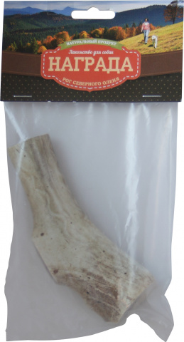
Лакомство Награда Рог северного оленя
Свойства
Выгода
1
Форма и структура рога
Высокое содержание кальция и фосфора в лакомстве
В составе рогов северного оленя содержится глицин
Благодаря большому количеству натрия
Аминокислота пролин в рогах
обеспечивают тщательную механическую чистку зубов собаки
способствует поддержанию прочности костей и зубов
который улучшает работу нервной системы собаки, снижая тревожность и повышая способность к обучению
лакомство помогает ускорить рост и развитие организма, поддерживает водно-солевой баланс в клетках
является основным компонентом коллагена, отвечающего за здоровье кожи и суставо-связочного аппарата
2
3
4
Лакомство Награда Рог северного оленя
5

